Slide 1
Roscón de Reyes
Ingredientes:
650 g de harina de fuerza
250 ml de leche tibia
25-30 g de levadura fresca
120 g de azúcar
120 g de mantequilla o margarina derretida
2 huevos y 1 yema
10 g de sal
2 y 1/2 cucharadas de agua de azahar
Piel rallada de 1 limón grande y 1 naranja
Para decorar:
Frutas escarchadas al gusto
Azúcar
1 huevo batido
Una naranja
Figuritas horneables

Slide 2
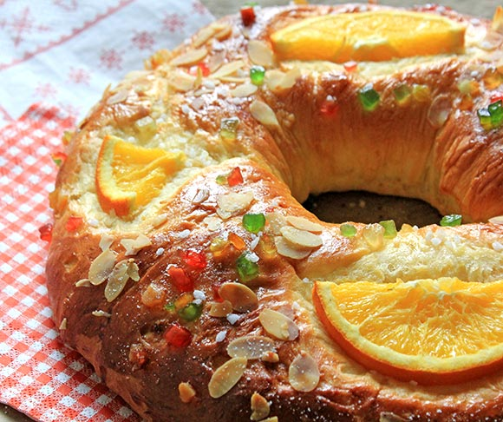
Preparación del Roscón de Reyes:
Primero se mezcla un poco de los 250 ml de leche tibia con 2 ó 3 cucharadas de la harina de fuerza.

Slide 3
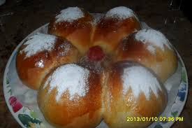
Segundo paso:
Se añaden 25-30 gr de levadura fresca desmenuzada y lo removemos todo.

Slide 4
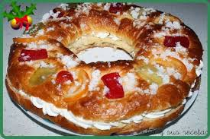
Tercer paso :
Una vez la masa de arranque ha fermentado, en un bol grande añadimos el resto de la harina y vamos añadiendo poco a poco el resto de ingredientes: azúcar, ralladura de limón y naranja, sal, leche, 2 huevos, azúcar, la masa de arranque que teníamos en otro recipiente fermentando, el agua de azahar y por último la mantequilla o margarina derretida.

Slide 5
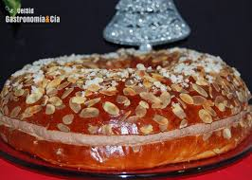
Cuarto paso :
Removemos hasta que quede una masa homogénea.

Slide 6
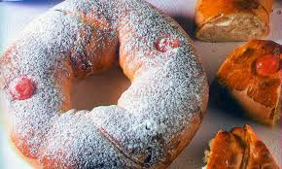
Quinto paso :
Enharinamos una superficie lisa, y amasamos durante unos minutos con nuestras manos.

